Slide 1

Залесский Михаил, 10-2; Денисов Егор, 10-2: «Here & Now»
«Here & Now» - сайт для обмена геолокацией в реальном времени между друзьями
Использовались:
TypeScript/JavaScript
React TS
NodeJS
Socket.io
MongoDB

Slide 2
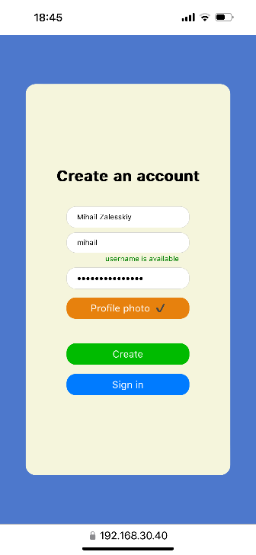
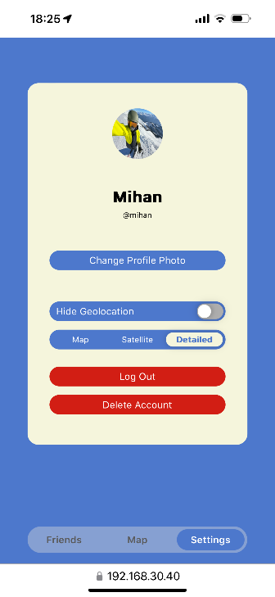
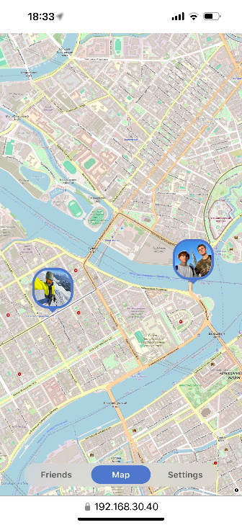
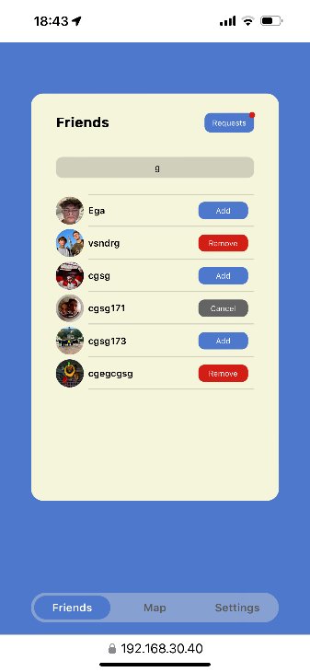
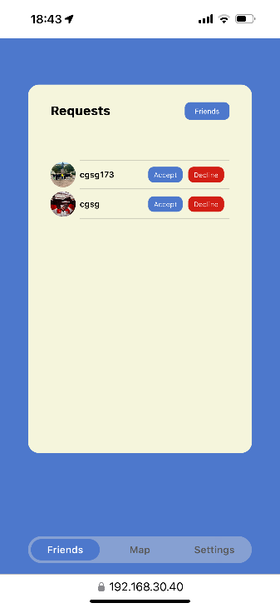
Залесский Михаил, 10-2; Денисов Егор, 10-2: «Here & Now»

